Slide 1

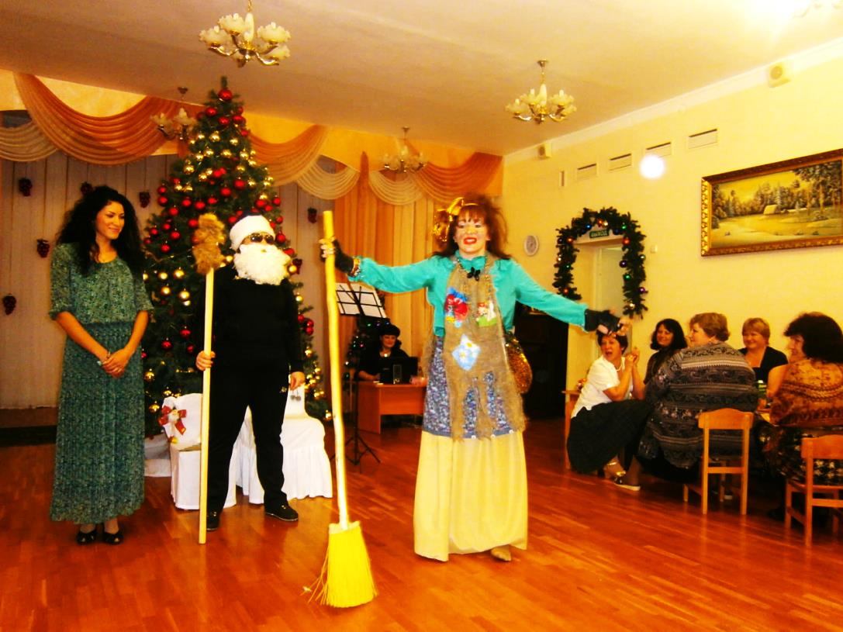
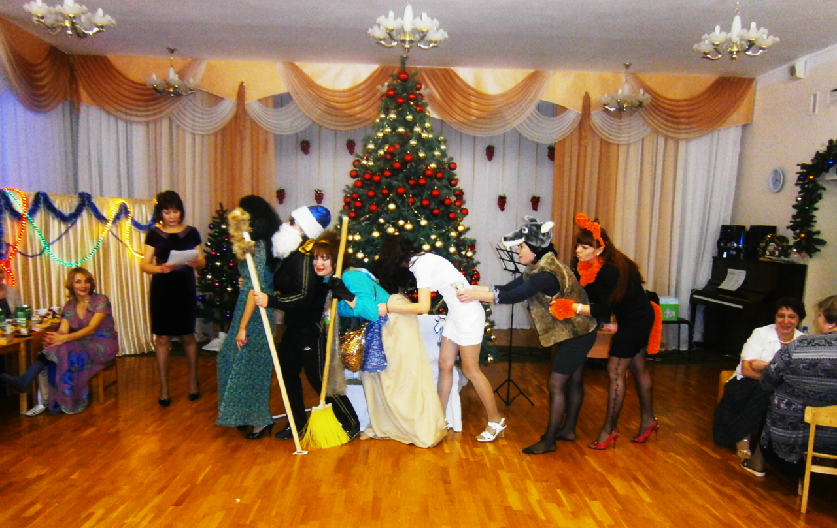


Покуражиться умеем и повеселиться
Если надо песню сложим,
Даже танец к ней приложим
А уж, если что исполнить
Вмиг все соберёмся.
Что умеем – не умеем
Круто всем покажем!
Кто таланты все раскроет?
Notes:
Вмиг все соберёмся.
Что умеем – не умеем
Круто всем покажем!
Кто таланты все раскроет?

Slide 2
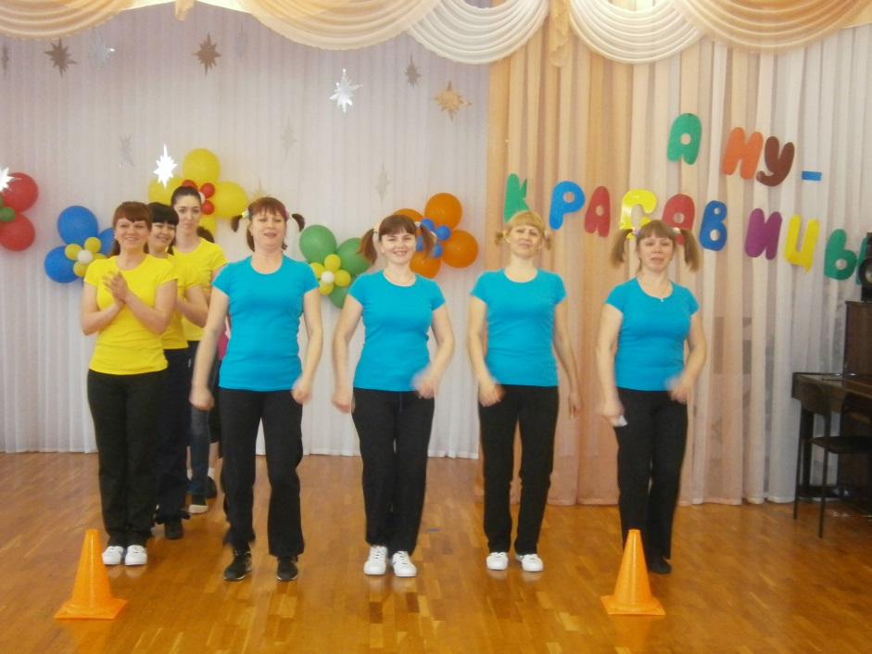
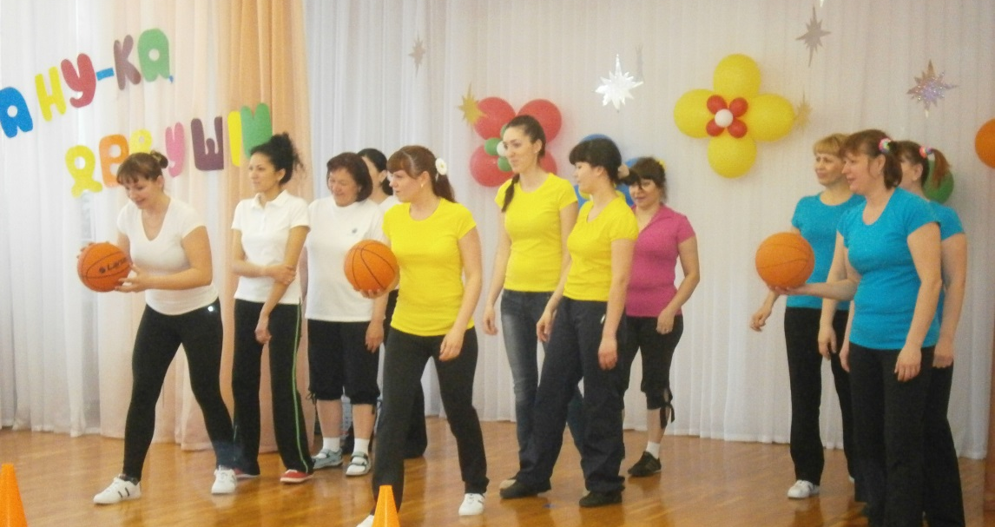
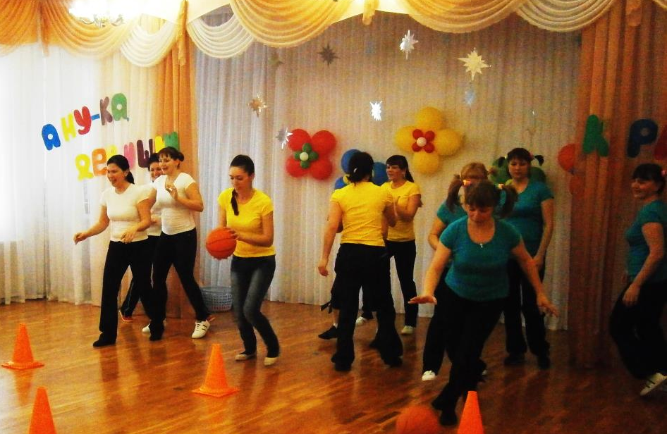
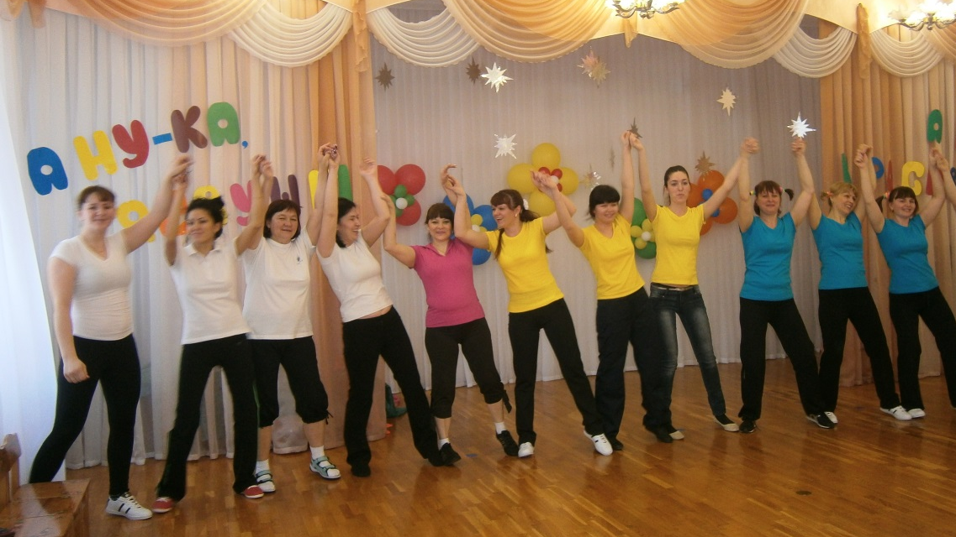

Девчата взяли мячики в руки,
Скакалки, обручи, мешки
Держись соперников команда
Физически мы все крепки!
На лыжи встать нам не проблема
Талантов много есть у нас
Чуть-чуть нам надо поднапрячься
И кубки снова все у нас!
Кто в спорте себя раскрыть предложит?
ПРОФСОЮЗ нам всем поможет!

Slide 3
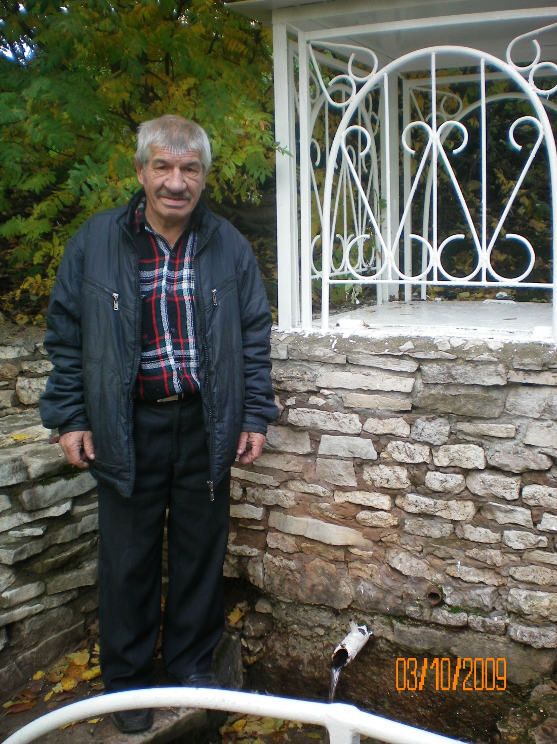
И мужчины есть у нас …
В санаторий едут каждый раз!!!
Кто путёвки нам предложит?
ПРОФСОЮЗ нам всем поможет!

